Slide 1
纳米相干多模态成像方法的AI研究
穆洋洋
HEPS-B2
2024.10.16
北京

Slide 2
主要内容
1
相干衍射成像方法概述
2
相干多模态成像面临的挑战
3
AI解决方案及发展
4
总结及展望

Slide 3
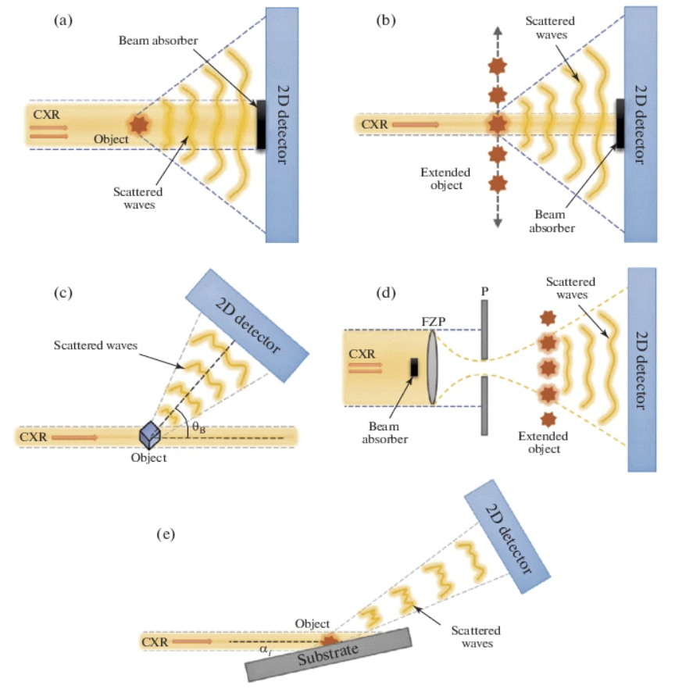
相干衍射成像方法概述
相干衍射成像(CDI)方法是一种基于相干光的无透镜成像技术。它具有高分辨及获得完整样品复数表征的特点。
针对不同的实验设计和实验目的，相干衍射成像延伸出了
扫描相干衍射成像（Ptychography）
布拉格相干衍射成像（BCDI）
反射相干衍射成像 (RCDI）
傅里叶相干衍射成像（FCDI）
等新实验方法。
Prosekov, P.A., Nosik, V.L. & Blagov, A.E. Methods of Coherent X-Ray Diffraction Imaging. Crystallogr. Rep. 66, 867–882 (2021).

Slide 4
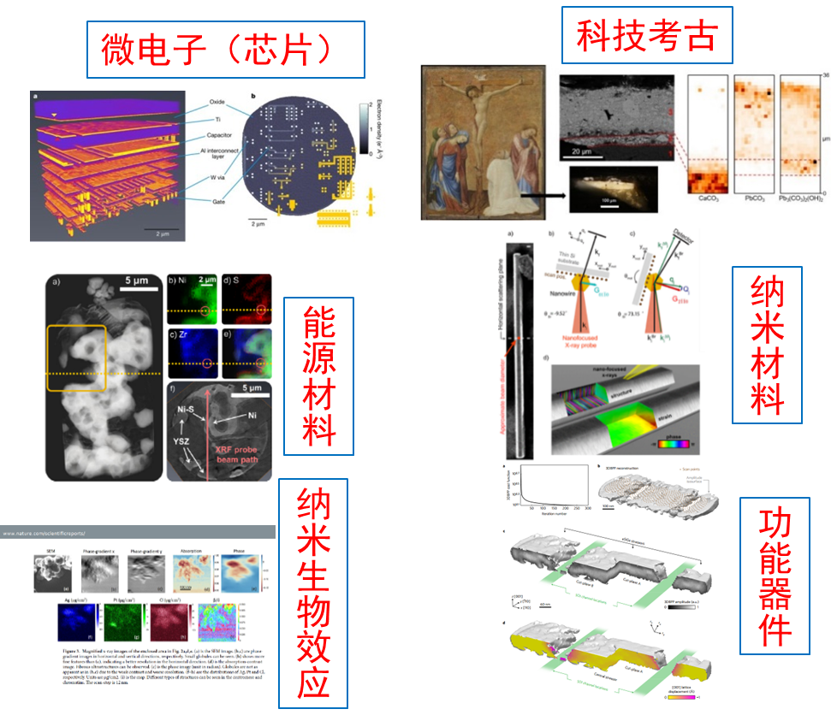
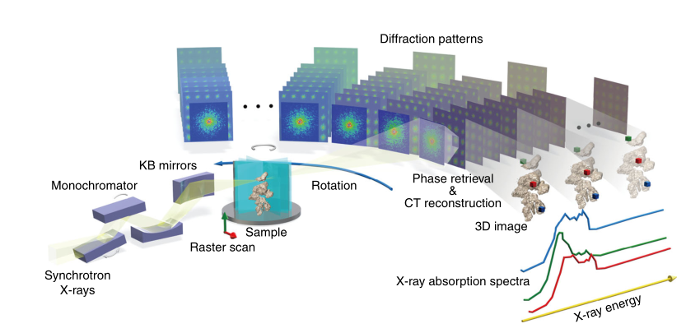
相干衍射成像方法概述
相干衍射成像作为第四代光源标志性的实验方法，已经广泛应用在各种前沿应用中。
相干衍射成像与其他方法相结合的多模态成像，是未来线站发展的一个重要方向。
Hirose, M., Ishiguro, N., Shimomura, K. et al. Oxygen-diffusion-driven oxidation behavior and tracking areas visualized by X-ray spectro-ptychography with unsupervised learning. Commun Chem 2, 50 (2019)

Slide 5
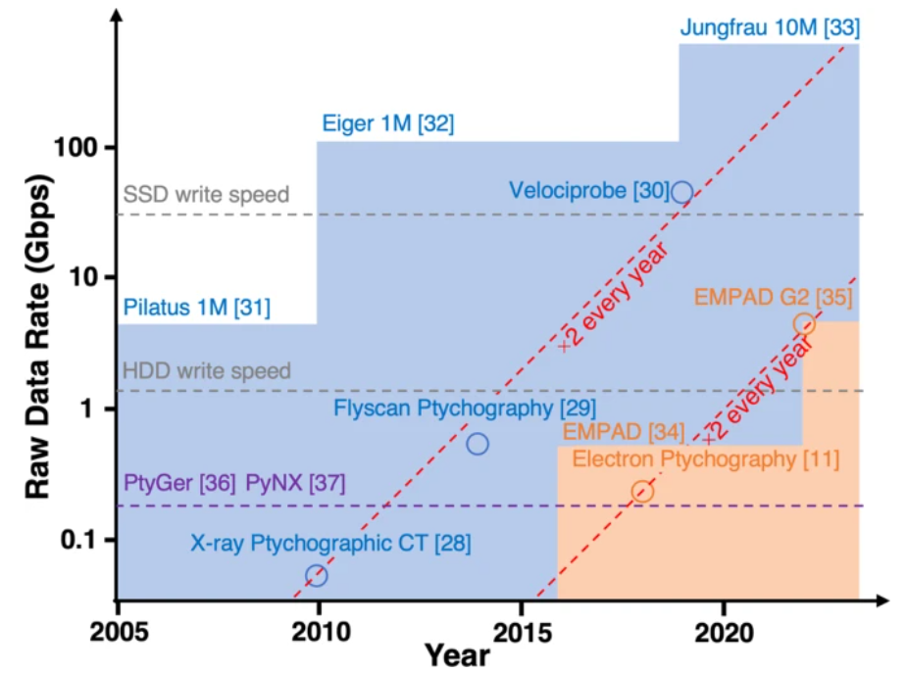
相干多模态成像面临的挑战
相干多模态成像未来的应用方向：
实现更高的分辨率
更大的扫描面积
样品变化过程的实时捕获
为了满足上述要求，就需要面临：
更长的实验时间
海量待处理数据
对算力的强烈需求
Babu, A.V., Zhou, T., Kandel, S. et al. Deep learning at the edge enables real-time streaming ptychographic imaging. Nat Commun 14, 7059 (2023).

Slide 6
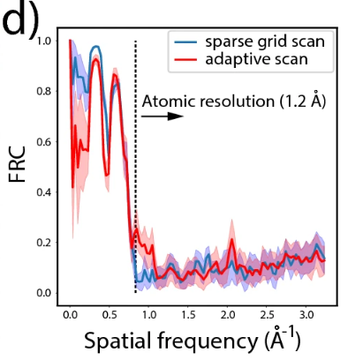
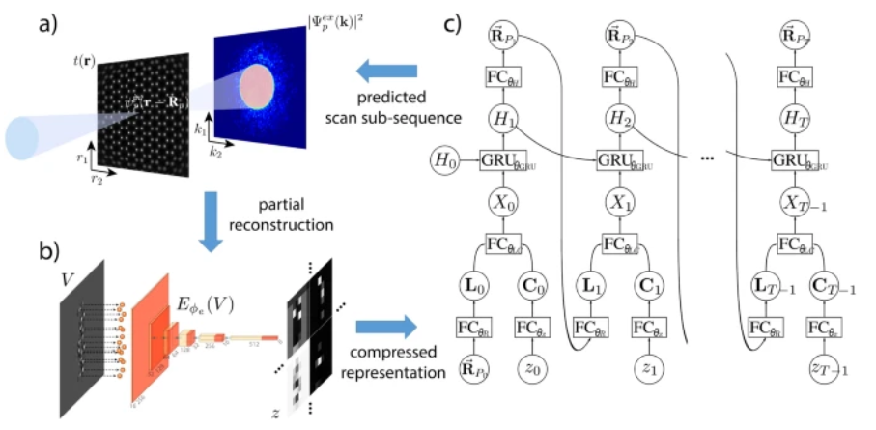
AI解决方案及发展-成像
1. 基于强化学习DRL的Ptychography自适应扫描方法优化数据采集
所需记录衍射信息量：
10000 dps 250 dps
通过学习最佳的扫描路径和参数，AI 能根据实时数据动态调整扫描策略，从而在减少曝光时间和样品辐射损伤的同时，保证图像的高分辨率。
Schloz, M., Müller, J., Pekin, T.C. et al. Deep reinforcement learning for data-driven adaptive scanning in ptychography. Sci Rep

Slide 7
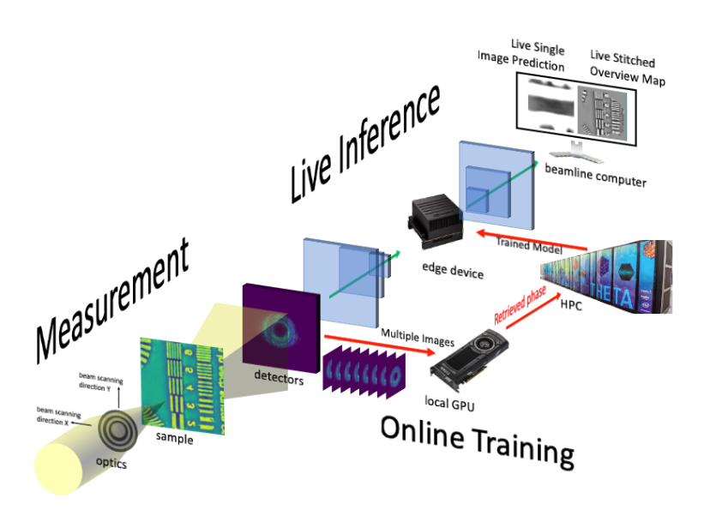
AI解决方案及发展-成像
2. 基于数据驱动的Ptychography快速数据重建方法
相较于传统算法，在某些情况下AI推理速度可以提高1000倍。
同时，得益于持续学习，推理准确性会随着数据增加而提高。
PtychoNN 网络
相比较传统迭代算法：
图像处理速度提升 300倍！
重建所需的数据量减少 25倍！
https://developer.nvidia.com/blog/facing-the-edge-data-challenge-with-hpc-ai/

Slide 8
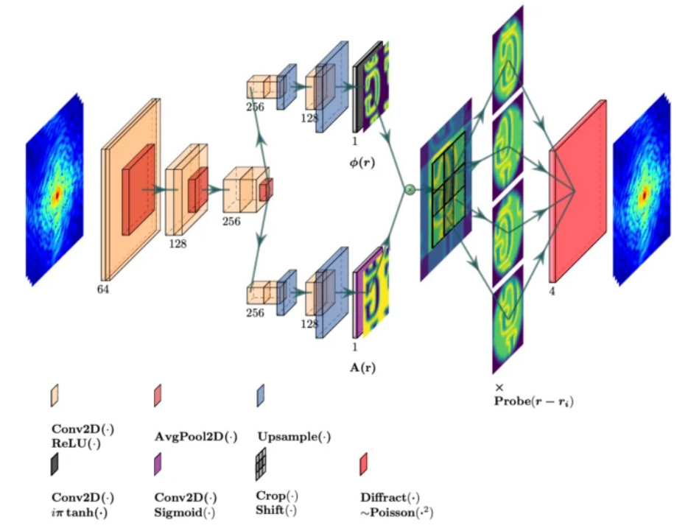
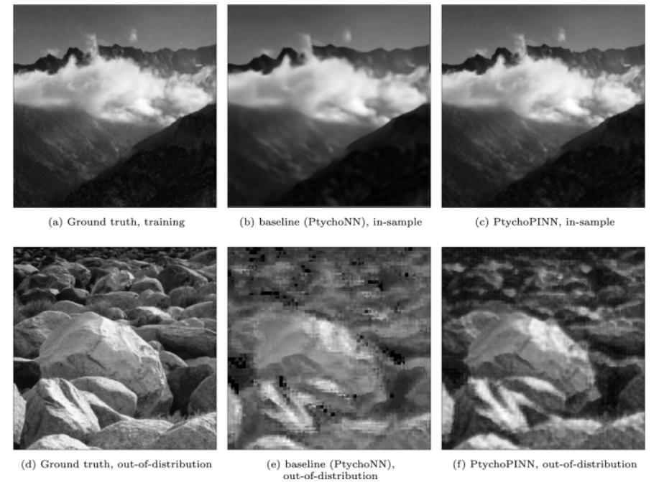
AI解决方案及发展-成像
由数据驱动转向物理驱动
通过加入物理约束，使神经网络模型和真实样品保持物理一致性，并在此基础上结合损失函数等信息，帮助重建的结果在与物理模型相符的前提下具有更高的分辨率。
Hoidn, O., Mishra, A.A. & Mehta, A. Physics constrained unsupervised deep learning for rapid, high resolution scanning coherent diffraction reconstruction. Sci Rep 13, 22789 (2023)

Slide 9
总结及展望
相干多模态成像是第四代同步辐射光源特征性的技术，它集成不同的成像模式，可以弥补单一成像方法的局限性，从而获得更高的分辨率、对比度以及更丰富的物理和化学信息。
面对多模态成像庞大的数据量，以及复杂的数据组成，我们要充分意识到人工智能在相干多模态成像领域的广阔前景，尤其是其高效率、高分辨率、多源信息整合及自动化与智能化特征提取能力。
AI所带来的物理可解释性问题及与现有技术集成问题，依然待解决。

Slide 10
感谢各位领导，各位老师的聆听。

